Slide 1
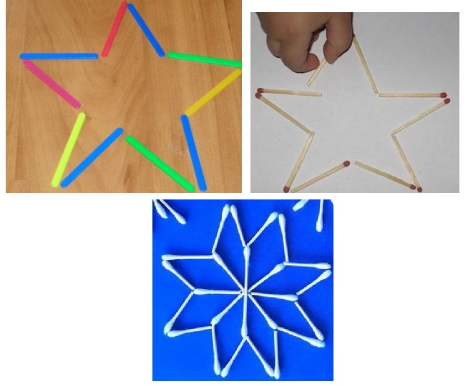
Конструирование палочками воспитатель Таланова Т.Д.

Slide 2
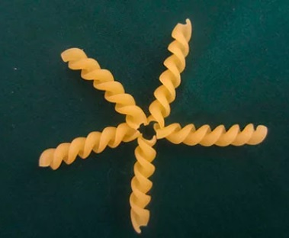
Важную роль в успешности интеллектуального и психо-физического развития ребенка является сформированная мелкая моторика. Способов развития мелкой моторики множество, предлагаю Вашему вниманию один из них – конструирование из палочек.
Не у всех дома найдутся цветные счетные палочки. Вместо них можно использовать ватные палочки, спички и даже макаронные изделия (подключаем фантазию).

Slide 3
Задачи занятия:
развитие сенсорных способностей (цветные палочки);
развитие мелкой моторики;
развитие зрительного восприятия;
развитие мыслительных операций;
тренировка внимания, воображения, памяти, мышления;
развитие связной речи.

Slide 4
Флаг и звезда
Красный флаг,
На нём звезда
Золотого цвета,
Чтобы помнили всегда
Прадеда и деда.
Тех, кто защитил страну,
Жертвуя собою.
Чтобы реял Красный флаг
В Мае над Москвою.

Slide 5
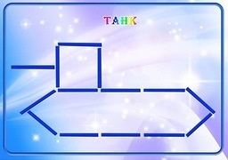
Танк
Везде, как будто вездеход,
На гусеницах танк пройдет
Ствол орудийный впереди,
Опасно, враг, не подходи!

Slide 6
Корабли
Перед нами боевые
Корабли сторожевые.
Охраняют корабли
Берега родной земли.

Slide 7
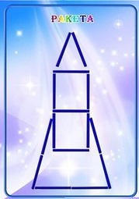
Ракета
Вот под радугой ракета
Взмыла к небесам.
И такую же ракету
Я построю сам.

Slide 8
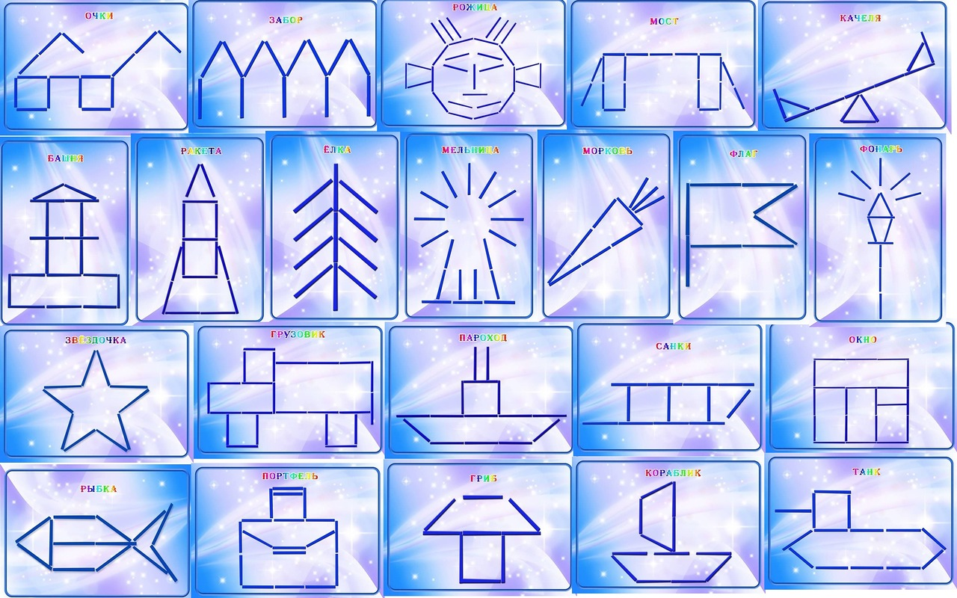
Придумайте небольшой рассказ или прочитайте ребенку стих, чтобы конструирование было более увлекательным.

